Slide 1
4.1.1 椭圆的标准方程

Slide 2
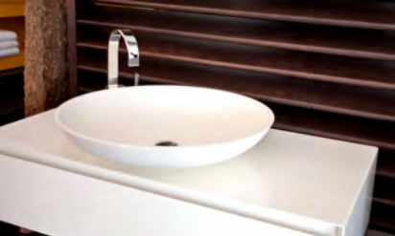
问题情境

Slide 3
新知探究
定义
事实上，如果$F_{1}$，$F_{2}$是平面内两个定点，$a$是一个常数，且2$a>|F_{1}F_{2}|$, 则平面内满足
$$|PF_{1}|+|PF_{2}|=2a$$
的动点P的轨迹称为椭圆，其中，两个定点$F_{1}$，$F_{2}$称为椭圆的焦点，两个焦点之间的距离$|F_{1}F_{2}|$称为椭圆的焦距．

Slide 4
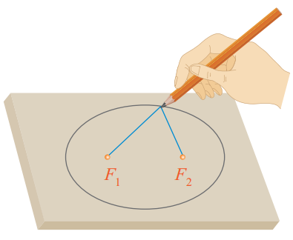
新知探究
探索研究1：你能利用日常生活中的物品作出一个椭圆吗？

Slide 5
新知探究
分组实验：绘制椭圆
工具：2个图钉、细线、绘图板、笔
步骤：
1．在绘图板上取两点 ，并固定上两个图钉 ；
$$F_{1}、F_{2 }$$
2．将长度大于${|F}_{1}F_{2}|$ 的细绳的两端分别固定在图钉上 ；
3．用笔尖拉紧细绳，使笔尖在绘图板上慢慢移动一周．

Slide 6
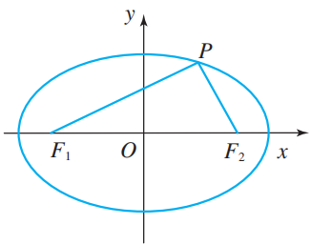
新知探究
探讨点P满足的条件
设$P(x，y)$是椭圆上任意一点，椭圆的焦距为2$c(c>0)，P与F_{1}和F_{2}$的距离的和等于正常数2$a，$则$F_{1}$，$F_{2}$的坐标分别是(-$c$，0)，($c$，0)．由已知可得
$${|PF}_{1}|+{|PF}_{2}|=2a，$$
${|PF}_{1}|=\sqrt{{(x+c)}^{2}+y^{2}}$,
${|PF}_{2}|=\sqrt{{(x−c)}^{2}+y^{2}}$，
得方程$\sqrt{{(x+c)}^{2}+y^{2}}+\sqrt{{(x−c)}^{2}+y^{2}}=2a．$

Slide 7
新知探究
探讨点P满足的条件
将这个方程移项，两边平方，得
${(x+c)}^{2}+y^{2}=4a^{2}−4a\sqrt{{(x−c)}^{2}+y^{2}}+{(x−c)}^{2}+y^{2}$，
整理，得$a^{2}−cx=a\sqrt{{(x−c)}^{2}+y^{2}},$
两边再平方，得
$$a^{4}−2a^{2}cx+c^{2}x^{2}=a^{2}x^{2}−2a^{2}cx+a^{2}c^{2}+a^{2}y^{2},$$
整理，得
$({a^{2}−c}^{2})x^{2}+a^{2}y^{2}=a^{2}(a^{2}−c^{2})$．

Slide 8
新知探究
探讨点P满足的条件
由椭圆定义可知$2a>2c，即a>c，$所以$a^{2}－c^{2}>0．$
由$a^{2}－c^{2}=b^{2}(b>0)，得$
$b^{2}x^{2}+a^{2}y^{2}＝a^{2}b^{2}$．
两边除以$a^{2}b^{2}，得$
$$\frac{x^{2}}{a^{2}}+\frac{y^{2}}{b^{2}}＝1(a>b>0) ． ①$$

Slide 9
新知探究
探讨点P满足的条件
反之，我们可以证明，如果点$P(x，y)的坐标$满足方程①，那么点P一定在椭圆上．因此，方程①是椭圆的方程．通常把这个方程称为焦点在$x$轴上的椭圆的标准方程．它的焦点是$F_{1}(−c,0)和F_{2}(c，0)$，且$c^{2}$＝$a^{2}$－$b^{2}．$

Slide 10
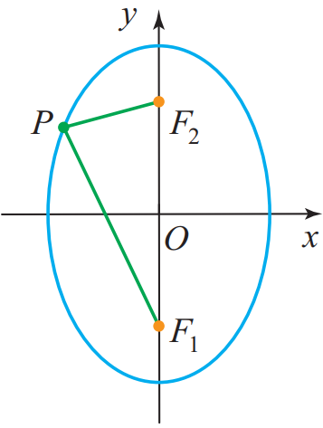
新知探究
探索研究2
设椭圆的焦点为$F_{1}$，$F_{2}$，焦距为$2c$，而且椭圆上的动点P满足
$$｜{PF}_{1}｜+｜{PF}_{2}|=2a，其中a>c>0．$$
以$F_{1}F_{2}$所在直线为$y$轴，线段$F_{1}F_{2}$的垂直平分线为$x$轴，建立平面直角坐标么，如图所示．此时：
（1）椭圆焦点的坐标分别是什么？
（2）能否通过①式来得到时此椭圆方程的形式？

Slide 11
新知探究
显然，此时椭圆的焦点在$y$轴上，焦点是$F_{1}(0,−c)和F_{2}(0，c)，$ 而且只要将方程①的$x，y$互换，就可以得到它的方程．
这时方程为
$$\frac{y^{2}}{a^{2}}+\frac{x^{2}}{b^{2}}＝1(a>b>0)． ②$$
其中$b^{2}$=$a^{2}−c^{2}$．这个方程通常称为焦点在$y$轴上
的椭圆的标准方程．

Slide 12
例题讲解
例1 平面内两个定点的距离是8，写出到这两个定点距离和是10的动点的轨迹方程．
解 这个轨迹是一个椭圆，两个定点是焦点，用$F_{1}，F_{2}$表示．
取过点$F_{1}和F_{2}$的直线为$x$轴，线段$F_{1}F_{2}$的垂直平分线为$y$轴．
因为$2a=10，2c=8，$所以
$a=$5，$c=4，b^{2}=a^{2}−c^{2}$=$5^{2}−4^{2}=$9，即$b=3$．
因此，这个椭圆的标准方程是$\frac{x^{2}}{5^{2}}$+$\frac{y^{2}}{3^{2}}$＝1，即$\frac{x^{2}}{25}+\frac{y^{2}}{9}$＝1．

Slide 13
例题讲解
例2 分别求出椭圆$C_{1}：\frac{x^{2}}{4}+\frac{y^{2}}{3}$=1与椭圆$C_{2}：\frac{x^{2}}{3}+\frac{y^{2}}{4}$=1的焦点。
解 因为4>3，所以椭圆$C_{1}$的焦点在$x$轴上，椭圆$C_{2}$的焦点在$y$
$轴$上．$a^{2}$=4${，b}^{2}$=3，$c=\sqrt{a^{2}−b^{2}}=1．$
所以椭圆$C_{1}$的两个焦点分别为(-1，0)和(1，0)，椭圆$C_{2}$的两个
焦点分别为(0，-1)和(0，1)．

Slide 14
巩固练习
1．写出适合下列条件的椭圆的标准方程：
$(1)a=4$，焦点为$F_{1}(−3，0)，F_{2}(3，0)；$
(2)$a=4$，焦点为$F_{1}(0，−3)，F_{2}(0，3)$ $；$
(3)$b=1$，焦点为$F_{1}(−\sqrt{15}，0)，F_{2}(\sqrt{15}，0)；$
(4)焦点在$y$轴上，且$a=6$，焦距为4$\sqrt{2}$．
Notes:
．

Slide 15
巩固练习
2．求下列椭圆的焦点和焦距：
$(1)\frac{x^{2}}{25}+\frac{y^{2}}{16}$=1； (2)$\frac{x^{2}}{144}+\frac{y^{2}}{169}$=1；
(3)$2x^{2}+y^{2}=8；$ (4)$3x^{2}+{4y}^{2}=12．$

Slide 16
巩固练习
3．已知椭圆的焦点在$x$轴上，求满足下列条件的椭圆的标准方程：
（1）$a∶b=5∶3$，焦点等于16；
（2）通过点(4，3)和(6，2)；
（3）焦距为$\frac{4}{3}\sqrt{33}$，且通过点(2，1).

Slide 17
巩固练习
4.判断下列椭圆的焦点在哪一条坐标轴上：
（1）$4x^{2}+{9y}^{2}=144$；（2）$\frac{x^{2}}{49}+\frac{y^{2}}{121}$=1.

Slide 18
温故知新
（1）椭圆的定义及标准方程；
（2）利用椭圆的相关性质求椭圆的标准方程．

Slide 19
作业布置
必做题 教材第111页，习题第 1题；
选做题 教材第111页，习题第3题．

Slide 20
再 见

